Slide 1
ОТЧЕТ о выполнении семестровой работы по дисциплине «Введение в профессиональную деятельность» Проект «SnakeIt»
МИНИСТЕРСТВО НАУКИ И ВЫСШЕГО ОБРАЗОВАНИЯ РОССИЙСКОЙ ФЕДЕРАЦИИ
Федеральное государственное бюджетное образовательное учреждение высшего образования
«Кемеровский государственный университет»
Институт фундаментальных наук
Кафедра ЮНЕСКО по информационным вычислительным технологиям
Выполнили: студенты группы МОА-205
Астанин Анатолий Владимирович
Дочкин Никита Сергеевич
Джилова Касоса Миянда
Крюкова Ксения Сергеевна
Кемерово, 2020

Slide 2

Введение в предметную область
SnakeIt – всем знакомые, классические игры, написанные с использованием бесплатной библиотеки SFML на языке C++
Включает в себя 6 игр, таких как тетрис, змейка, сапёр, пин понг, гонки, а также игра «Трон».

Slide 3
Актуальность
Актуальность проделанной работы в рамках данной дисциплины и учебного курса следующая:
Получение навыков работы в команде
Закрепление полученных на дисциплине навыков работы с GIT
Углубленное изучение языка программирования С++

Slide 4
Цель и задачи
Цель работы: разработать и написать комплекс игр на языке С++ с использованием библиотеки SFML
Задачи:
Изучить основные инструменты библиотеки SFML
Написать игру со всеми конструкциями и вложениями
Разработать графическую и аудио оболочку программы
Создать успешно работающую версию приложения

Slide 5
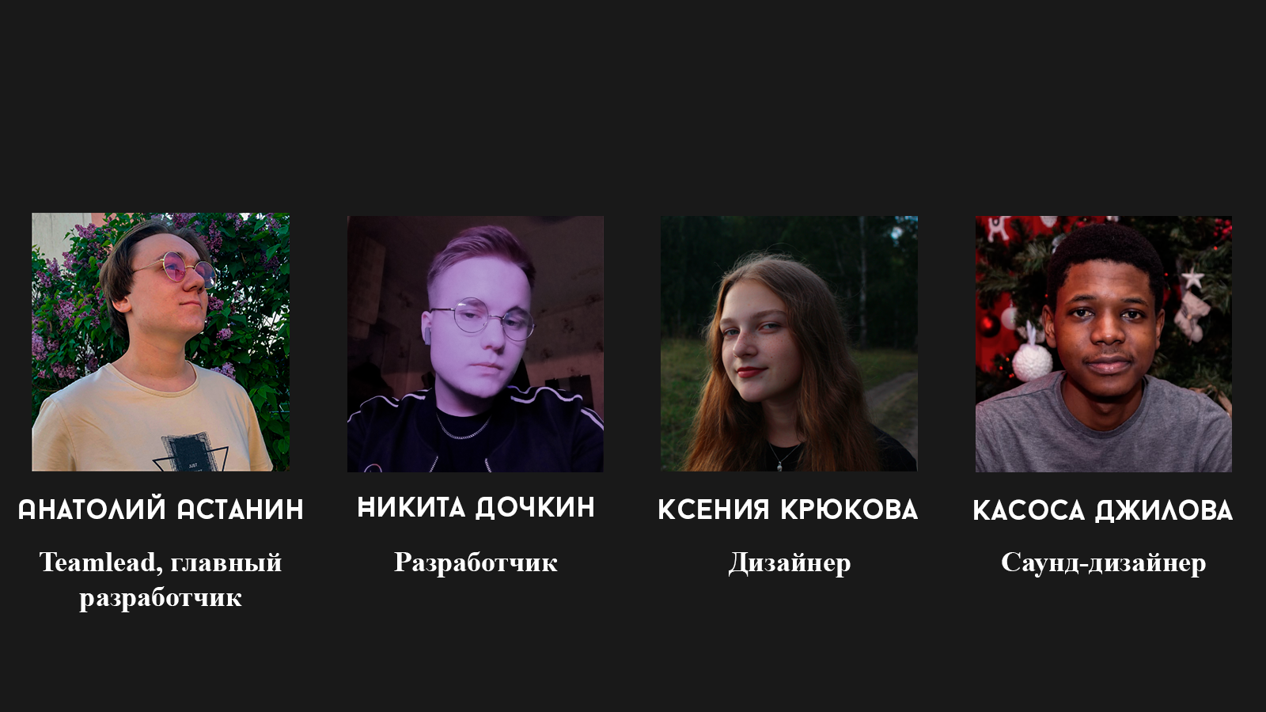
Команда и роли

Slide 6

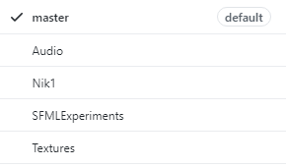
Репозиторий и рабочий процесс
Ознакомиться с работой можно по электронному адресу https://github.com/12PAIN/SnakeIt
Рабочий процесс организован по принципу “Developer Workflow”.
Действия производились на пяти разных ветках (основная – master и по одной для каждого разработчика)

Slide 7
Календарный план
Дата | Событие
01.11.2020 | Планирование проекта
08.11.2020 | Начало работы, изучения средств разработки
22.11.2020 | Начало написания проекта
09.12.2020 | Конец разработки части модулей, debug, подготовка к релизу
10.12.2020 | Заключительные работы (debug, сборка) Презентация промежуточных результатов
16.12.2020 | Завершение работы над презентацией и отчётом
17.12.2020 | Защита проекта

Slide 8
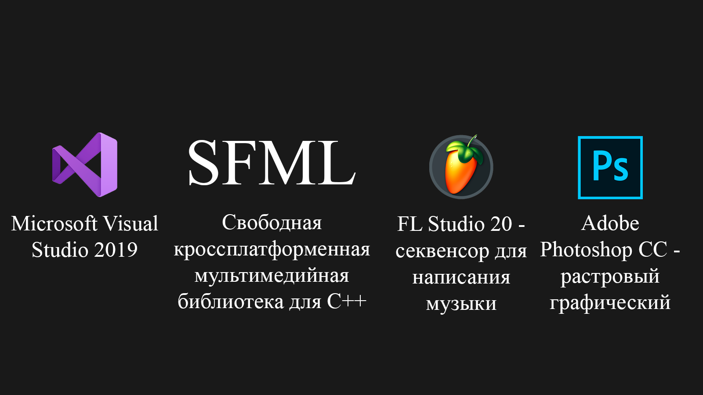
Инструменты разработки
редактор

Slide 9
Процесс разработки
Разработка первой игры, «проба пера»
Создание еще нескольких игр, объединение их в консольное меню
Первый вариант графического меню
Определение окончательного объема игр
Дополнение проекта недостающими играми
Окончательный дизайн фонов и элементов
Релиз

Slide 10
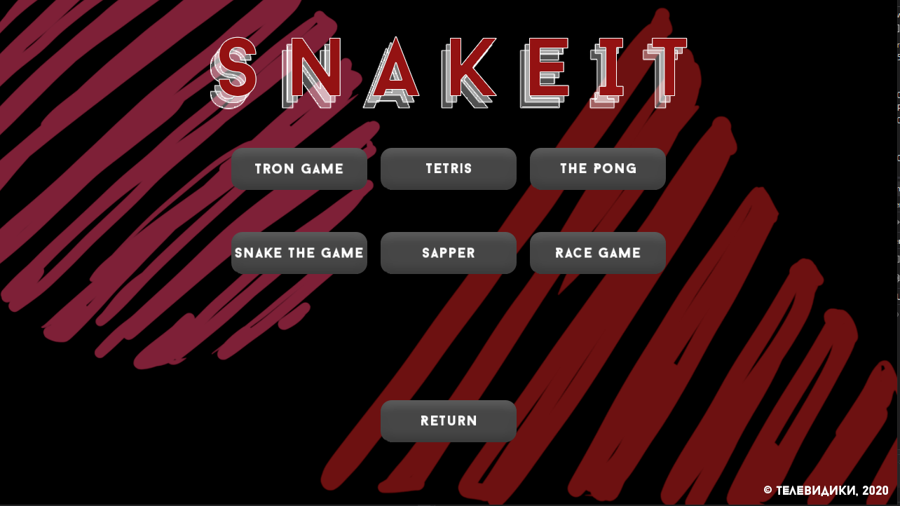
Результат

Slide 11
Заключение
Проект завершен успешно. Мы имеем готовый продукт, действительно способный увлечь как любителя классических игр, так и того, для кого такое занятие в новинку. Мы разработали игру с уникальным кодом и оформлением. Каждый участник проекта выполнил свою часть работы в соответствии с календарным планом.

Slide 12
Спасибо за внимание!

